Slide 1
Mengatur Layout dan Huruf
Riza Syahrial, MKom
Pertemuan 01: Ms. Word

Slide 2
Membuat dan Membuka Dokumen
Membuat dokumen baru merupakan langkah paling dasar yang harus diketahui ketika menggunakan Microsoft Word.
Begitu juga dengan membuka dokumen, ini akan penting ketika kita hendak mengedit dokumen yang sebelumnya pernah dibuat.

Slide 3
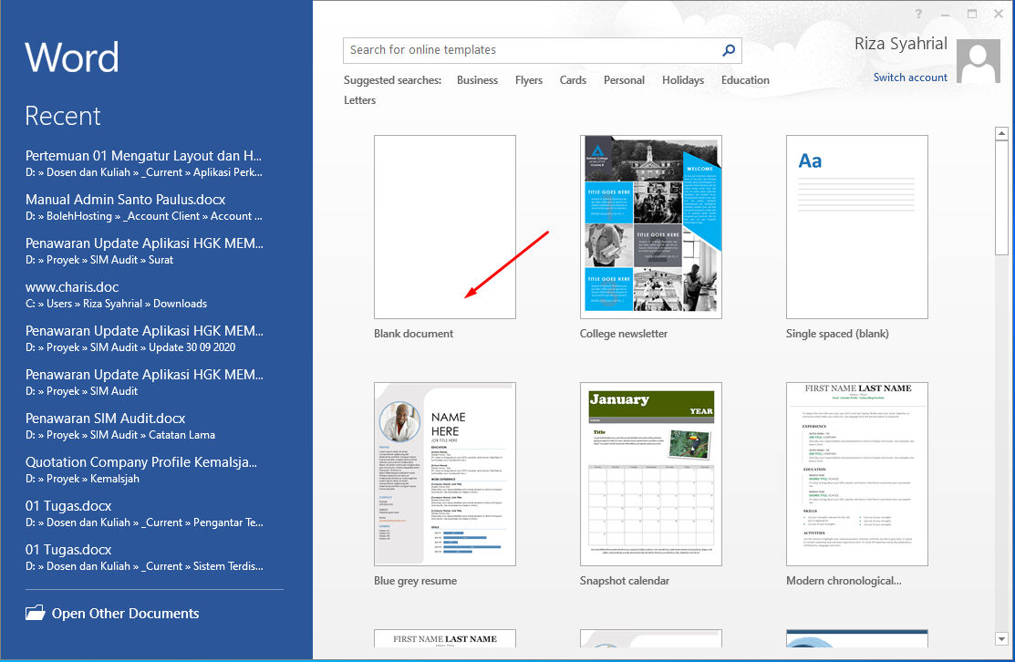
1. Membuat Dokumen
Pada Microsoft Word terbaru, Anda akan disuguhkan tampilan dengan berbagai template ketika pertama membukanya. Pada menu tersebut, Anda bisa memilih Blank document untuk membuat dokumen baru.

Slide 4
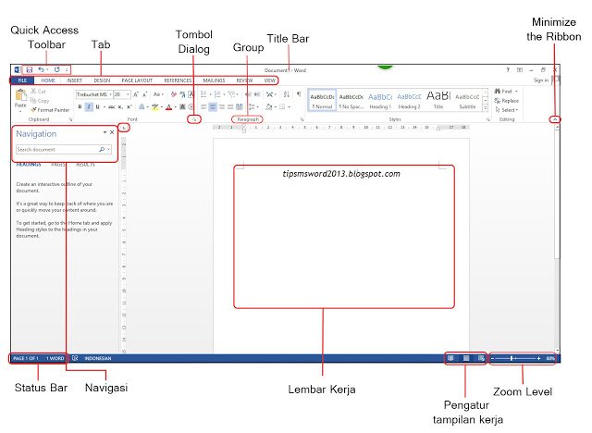
Berikut adalah gambar lingkungan kerja Ms. Word 2013.

Slide 5
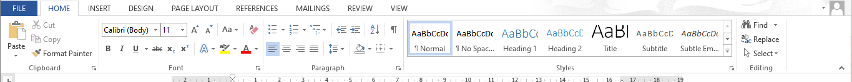
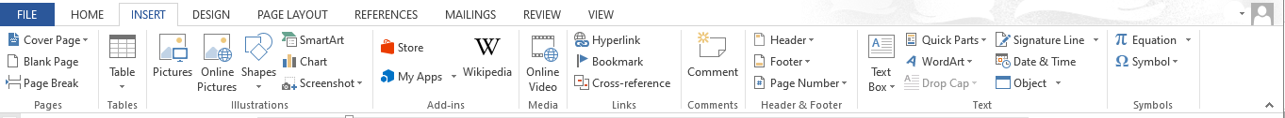
Menu Tab
Berisi tentang grup-grup dan di dalam grup berisi tentang tombol-tombol perintah yang terdapat dalam Microsoft Word 2013, antara lain :
Tab Home, tombol-tombol perintah yang biasa dipakai untuk format dokumen.
Tab Insert, tombol-tombol perintah untuk memasukan objek, seperti: Picture (gambar), Shape, SmartArt, Chart, Screenshot untuk mengambil gambar dari program, dan sebagainya.

Slide 6
Menu Tab
Tab Design, tombol-tombol perintah untuk pemberian efek tema (theme) pada lembar kerja dokumen, serta warna dan border halaman lembar kerja.
Tab Page Layout, yaitu tombol-tombol perintah untuk format paragraf dan pengaturan tata letak halaman.
Tab References, yaitu tombol-tombol perintah untuk membuat daftar isi, catatan kaki (footnote), index, dan sejenisnya.

Slide 7
Menu Tab
Tab Mailings, yaitu tombol-tombol perintah untuk amplop dan mengolah surat massal, label.
Tab Review, yaitu tombol-tombol perintah yang berisi pengaturan lembar kerja MS Word 2013 yang meliputi Spelling, translate, comment (komentar), Proteksi data, dan sejenisnya.
Tab View, berisi tombol-tombol perintah untuk mengatur tampilan halaman, ukuran, atau ukuran jendela.

Slide 8
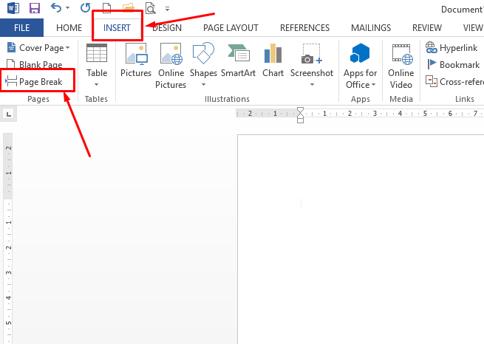
Berikut ini merupakan langkah-langkah dan poin penting yang harus kita pelajari untuk kita menguasai Microsoft Word:
1. Menggunakan Page Break
Microsoft Word secara otomatis membuat halaman baru ketika halaman pertama, jika tidak cukup menampung tulisan dokumen kalian. Tapi terkadang ketika kita membuat dokumen dan kita ingin membuat halaman baru walaupun di halaman sebelumnya masih ada tempat menulis.
Banyak orang yang sudah lama menggunakan Microsoft Word tetapi belum bisa membuat halaman baru dengan cara yang benar. Biasanya orang-orang menekan tombol enter berkali-kali jika masih tersisa jarak di halaman lama untuk membuat halaman baru. Ini merupakan cara yang salah.

Slide 9
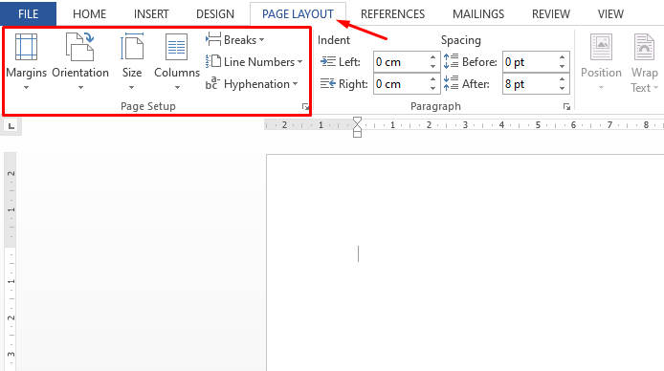
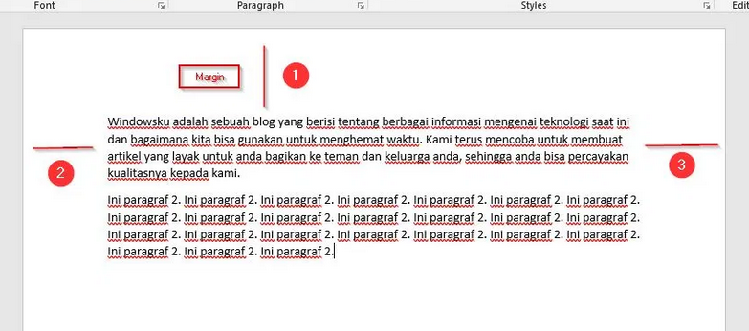
2. Mengatur Page Setup dan Margin
Page Setup atau pengaturan halaman berfungsi untuk mengatur bagaimana bentuk halaman ketika kita akan membuat dokumen. Dalam mengaturnya, untuk mengatur ukuran halaman atau dokumen, ada yang namanya Margin, dimana kita dapat mengatur berapa jarak dari ujung halaman yang kita butuhkan hingga isi dokumennya.

Slide 10
Langkah-langkah untuk mengubah ukuran margin dan ukuran kertas :
Pertama klik tab “Layout”
Kemudian klik icon kecil disamping tulisan “Page Setup”
Pada bagian margin, silahkan pilih bagian mana yang ingin kalian ubah ukurannya.
Selain margin, kalian juga bisa mengatur Orientasi, apakah memanjang/Portrait atau melebar/Landscape
Jika sudah, klik OK.
Selain ukuran margin, kalian juga dapat mengatur jenis kertas. Kita perlu mengatur ini karena harus di sesuaikan ketika kalian akan mencetak dokumen. Tentu kalian dapat mengaturnya belakangan dan tidak perlu harus diatur sekarang.
Untuk mengubahnya, klik “Size” dan silakan kalian pilih jenis kertas di “Paper Size”.

Slide 11
3. Pengelolaan Paragraf
Paragraf merupakan sebuah blok yang berisi beberapa kalimat dan berfungsi untuk memberikan jeda baca, sehingga memudahkan orang membaca dokumen yang kita buat.
Paragraf menjadi fokus utama kita di langkah pertama ini karena kebanyakan dokumen yang akan kita buat misal proposal apalagi buku, paragraf tidak akan lepas dari perhatian pembaca.
Ketika kalian mulai mengetik, maka kalian mengetik di paragraf pertama. Untuk membuat paragraf baru, cukup tekan enter di keyboard kalian dan mulai mengetik untuk paragraf kedua.

Slide 12
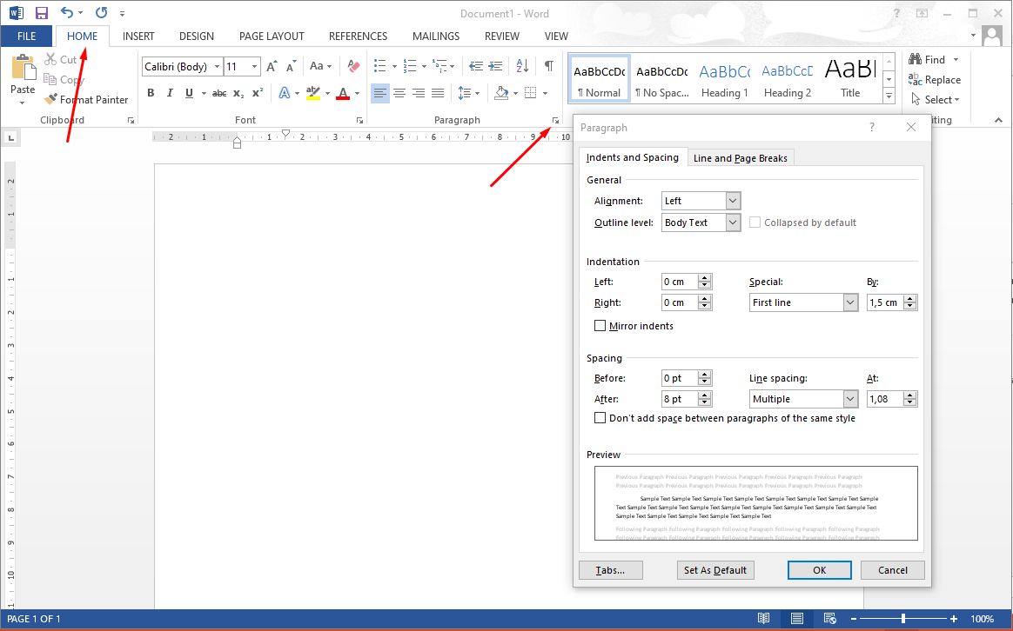
Berikut ini langkah-langkah untuk mengatur paragraf:

Slide 13
Berikut ini langkah-langkah untuk mengatur paragraf:
Pertama klik sekali terlebih dahulu paragraf yang ingin kalian ubah. Kemudian, klik tab “Home”
Selanjutnya klik icon kecil disamping kanan “Paragraph”
Kalian dapat memilih alignment untuk mengatur arah tulisan paragraf.
Indentation berguna untuk memberikan jarak paragraf dari margin kiri dan kanan.
Jika kalian ingin menambahkan indent hanya di baris pertama saja, gunakan “First line” dan kalian bisa mengatur berapa jarak indent-nya.
Spacing digunakan untuk mengatur jarak sebelum/before paragraf dan setelah / after paragraf.
Klik OK jika sudah.

Slide 14
4. Mengubah Jenis Font
Mengubah jenis font dilakukan untuk menyesuaikan pengaturan yang ditentukan. Karena biasanya, setiap membuat dokumen (khususnya tugas) dengan Microsoft Word, ada ketentuan jenis font dan ukurannya.
Selain itu, cara ini juga harus dilakukan ketika Anda hendak menulis bahasa Arab, karena ada pengaturan tersendiri agar hasilnya rapi.

Slide 15
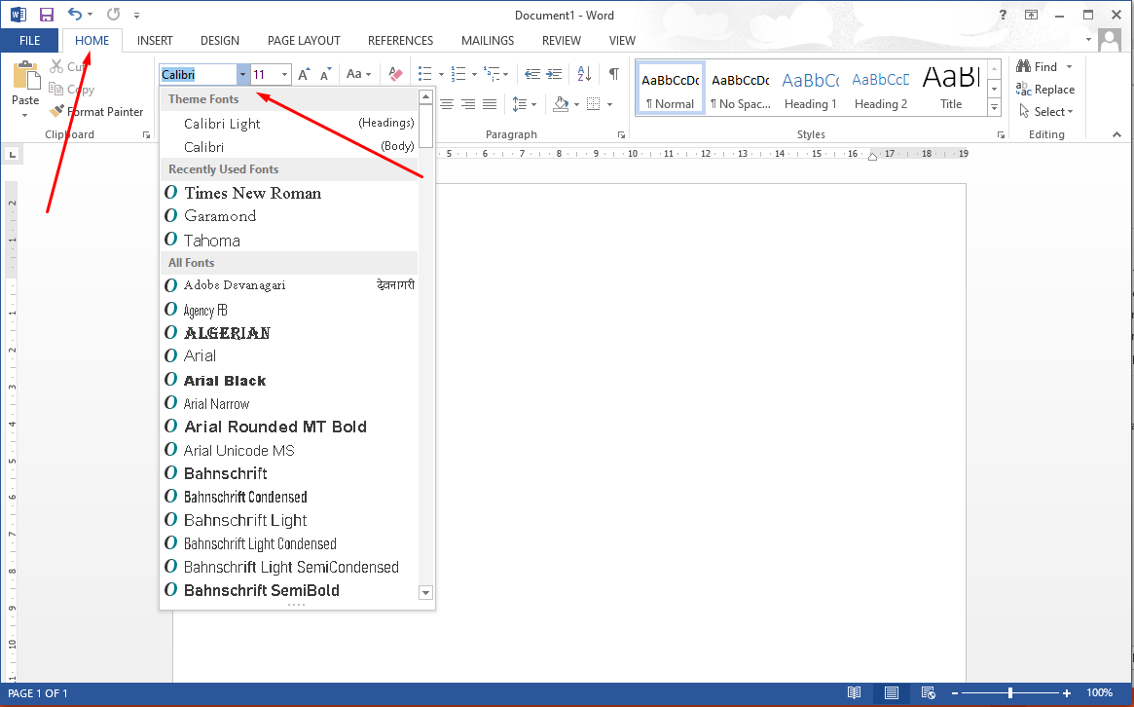
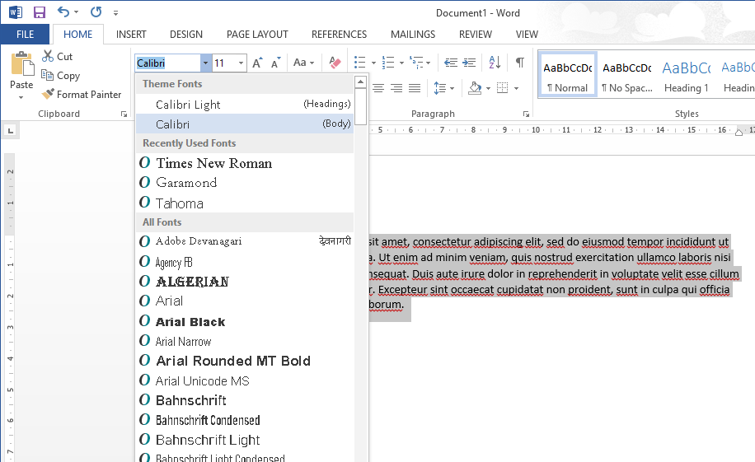
4. Mengubah Jenis Font

Slide 16
4. Mengubah Jenis Font
Penting: Jika sebelumnya Anda sudah menuliskan kata dan ingin mengubah font, maka terlebih dahulu Anda harus memblock semua tulisan dengan menekan Ctrl+A. Karena jika tidak, maka tidak akan ada perubahan font.
Untuk mengubah ukuran font, Anda bisa mengaturnya melalui angka yang ada di sebelah kanan kolom font. Silahkan ubah ukuran sesuai kebutuhan.

Slide 17
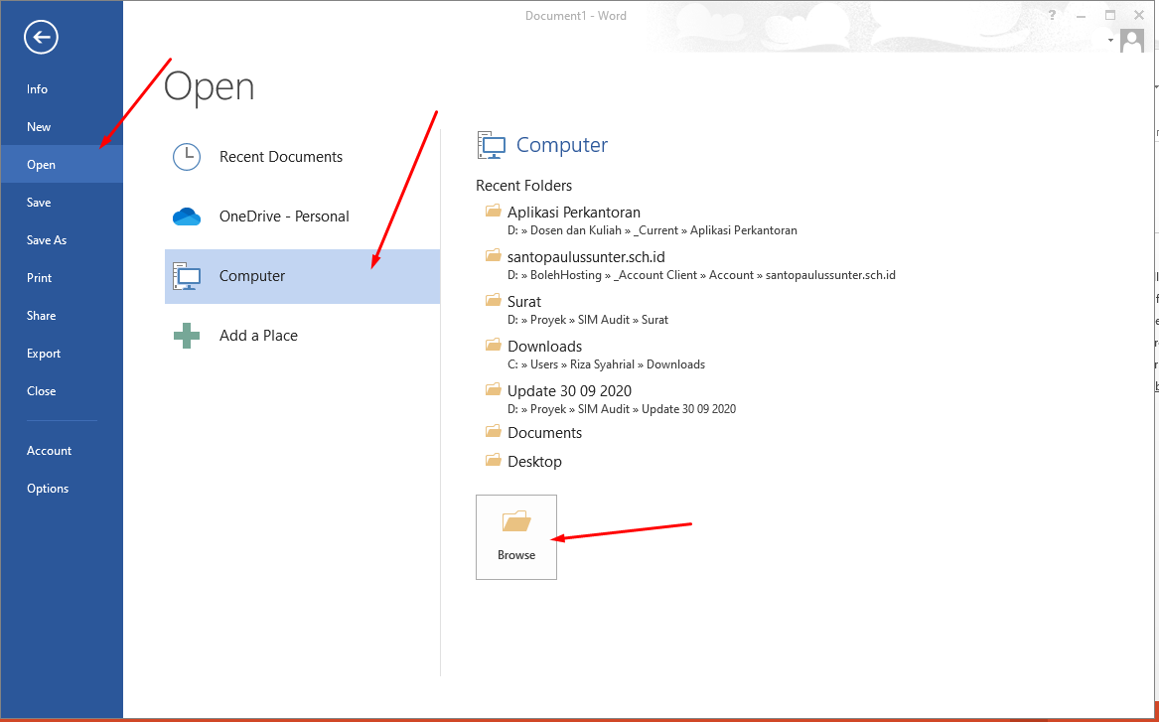
2. Membuka Dokumen
Untuk membuka dokumen Microsoft Word, berarti Anda sudah harus berada dalam aplikasi. Langkahnya sangat mudah, Anda tinggal memilih menu File > Open > Computer > Browse lalu cari file yang ingin dibuka.

Slide 18
Akhir pertemuan 01

